Slide 1

Notes:
https://journalofbigdata.springeropen.com/articles/10.1186/s40537-019-0197-0

Slide 2


Data Labeling
&&
Data Augmentation

Slide 3
🐱‍💻Objetivos de aprendizaje🐱‍💻

Slide 4
Objetivos de aprendizaje🐱‍💻
Vamos a dar breve lectura a la presentación de End to end Machine Learning con MLFlow🤖💜, donde analizaremos cómo administrar las diferentes piezas de un proyecto de ML y su instalación usando Anaconda Navigator.
Luego pasaremos a los aspectos prácticos y veremos algunos ejercicios en Python Notebook💻🐍 para fortalecer nuestra capacidad de resolución de problemas🐱‍💻.
Por último, haremos uno o varios retos🐱‍💻 en Python💻🐍 en colaboración usando Breakout rooms, para volver y hacer un repaso de sesión🤖💜 de hoy.

Slide 5

Agenda
6:30 - 6:35 PM Saludos y anuncios.
6:35 - 6:40 PM Objetivos.
6:40 - 7:00 PM Introducción a Labeling & Augmentation.
7:20 - 8:00 PM Crowd-coding: Data Augementation
8:00 - 8:15 PM BREAK.
8:15 - 9:20 PM Challenge:
9:20 - 9:30 PM Conclusiones.

Slide 6
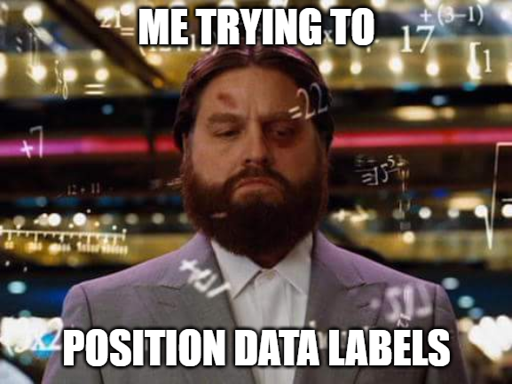
Cuántas veces nuestros datos ya vienen listos para meterlos al Modelo?

Slide 7
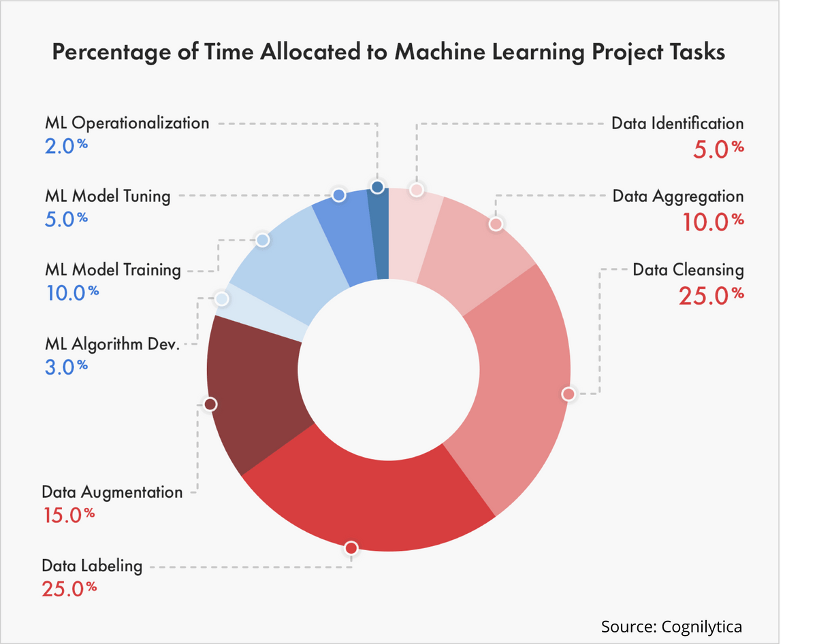
Cómo que labeling?
Labelling es una actividad para respaldar el entrenamiento de modelos de aprendizaje automático supervisados. El término supervisado es una referencia directa a cómo estos modelos se basan en datos de entrenamiento etiquetados con precisión para que aprendan.
https://www.cloudfactory.com/data-labeling-guide#Essential-5-brTools---Do-I-need-a-tooling-platform-for-data-labeling
Notes:
Importancia:
Consider a recent example — we trained a collaborative-based recommendation engine to recommend social media posts for a global social media platform; one of the key activities here was to accurately score (label) each users’ engagement with a post. We scored the engagement on a 10 point scale, and if we got this scoring wrong — the end model would be seriously flawed.
https://www.cloudfactory.com/data-labeling-guide

Slide 8
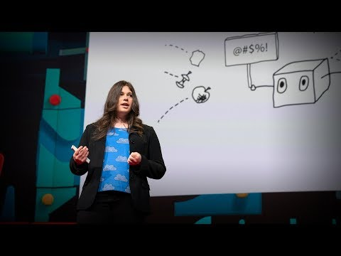
Importancia
“The accuracy of a machine learning model is only as good as it’s (training) data.”

Slide 9
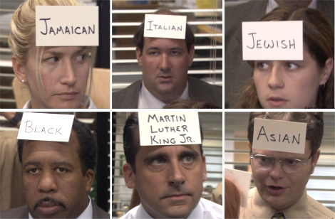
Qué podemos labelear
(etiquetar)?
IMAGENES!
Datos estructurados
Datos no estructurados
Audio
Video
Cualquier dato que vaya a un SLM

Slide 10
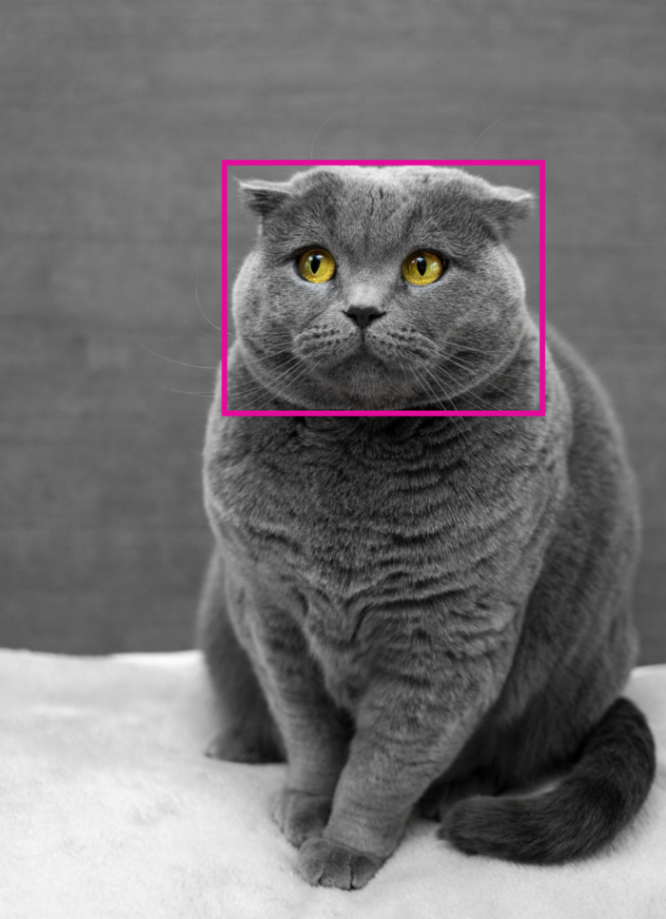
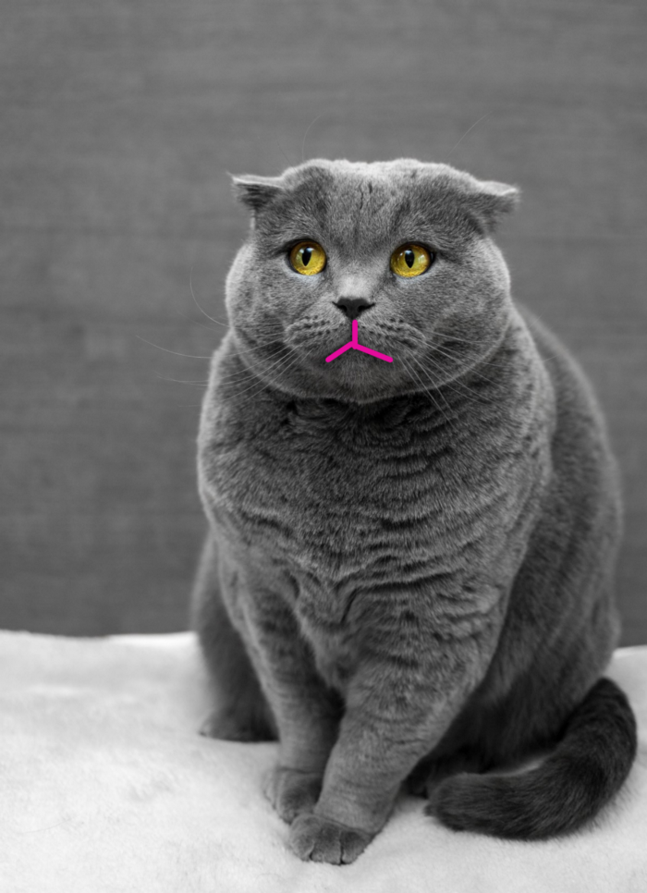


A qué es a lo que queremos llegar?

Slide 11
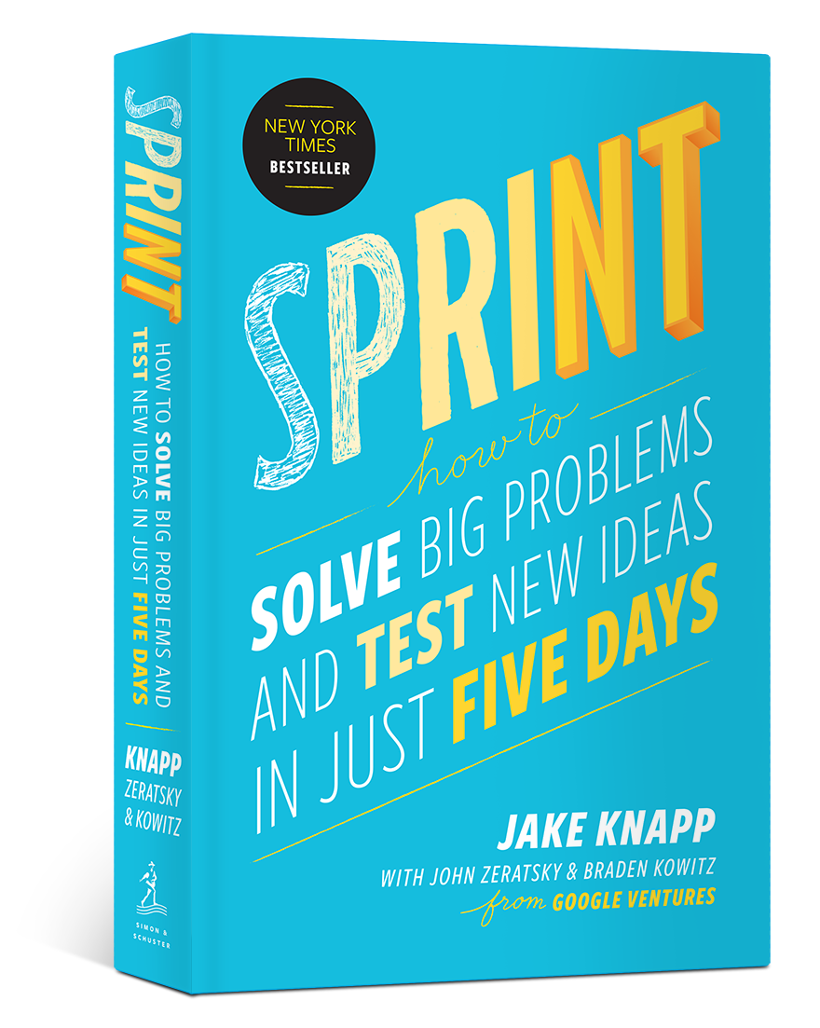
Cómo le debo de hacer?
In House
Every data labeling project should begin with an expert consultation tailored to your organization’s requirements.
Reach a consensus on what constitutes quality work and to establish the right metrics for measuring success.
Your data labeling team should run regular sprints to test quality factors iteratively throughout the project.
Communication and collaboration are essential to the data labeling process.
Notes:
Data annotation partners should operate like an extension of your team while taking the burden of people and performance management off your plate. They should ask questions, quickly adapt to feedback, and communicate efficiently with the point of contact on your team. And most importantly, they should constantly measure and optimize the quality of the data they’re delivering to you.
Pt1
https://medium.com/@thecloudfactory/choosing-data-labeling-service-hiring-and-vetting-175c25ff23ec
Pt2
https://medium.com/@thecloudfactory/choosing-data-labeling-service-communication-and-quality-control-f961b7a97738

Slide 12
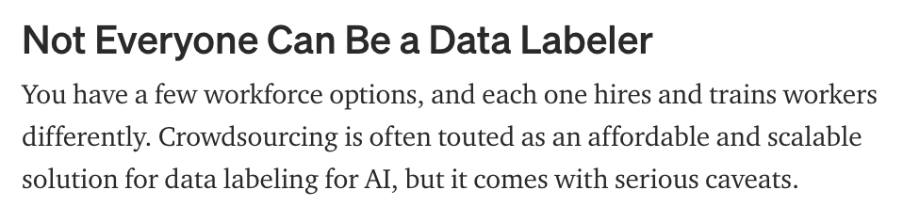
Outsource the Job
How can you determine if a data labeling service provides workers who will deliver quality work? This week we’ll explore how hiring, vetting, and context impact data quality.
🤑
Notes:
https://medium.com/@thecloudfactory/choosing-data-labeling-service-hiring-and-vetting-175c25ff23ec

Slide 13
Deberíamos hacer Outsourcing para Data Labeling?
Sí y NO
Depende el proyecto, empresa, equipo, etc y todo el contexto que deben de tener tanto los integrantes in house del proyecto como a quien vamos a dar a etiquetar.
PERO
Lo más importante es mantener a la humanidad dentro del proceso
Recomendación:
Sí, delegar es una parte importante y eficiente para ahorrar tiempo, invirtiendo costos
Consider, for example, the many words or expressions that started appearing on social media in the wake of the COVID-19 pandemic response: mask shaming, super spreader, zoom bombing, and workcation are just a few of these phrases.
Notes:
https://medium.com/@thecloudfactory/outsource-data-labeling-for-nlp-623ca68d3ace

Slide 14

Pero, alguien quiere pensar en el riesgo
Los trabajadores acceden a sus datos en una red insegura o en un dispositivo que carece de protección contra malware.
Los trabajadores pueden descargar o guardar partes de sus datos. Por ejemplo, pueden tomar capturas de pantalla y compartirlas a través de las redes sociales o el correo electrónico.
Los trabajadores etiquetan sus datos mientras están sentados en un lugar público.
Los trabajadores carecen de capacitación, contexto o responsabilidad por los protocolos de seguridad.
Su servicio de etiquetado de datos carece de certificaciones de seguridad de datos, como HIPAA o SOC 2.
Notes:
https://medium.com/@thecloudfactory/security-risks-outsourcing-data-labeling-ef22c070168

Slide 15
Preguntas fundamentales para hacerle a su servicio de DL sobre seguridad
¿Cómo seleccionas a los trabajadores?
¿Pueden todos sus etiquetadores de datos firmar un acuerdo de confidencialidad relacionado con su trabajo con nuestros datos?
¿Qué medidas toman para evitar que los etiquetadores de datos guarden capturas de pantalla, descarguen o capturen mis datos para usarlos en otro lugar?
¿Es seguro el entorno de trabajo? Esta bloqueado? ¿Cómo acceden los etiquetadores de datos a las instalaciones? ¿Quién más tiene acceso?
¿Ofrece una opción para llevar a los trabajadores a un lugar seguro para el trabajo con datos confidenciales?
¿Cómo protege los datos que vienen con requisitos regulatorios especiales, como HIPAA o GDPR?
¿Cómo se mide la calidad? ¿Cómo se asegura de que el etiquetado de datos sea preciso y coherente en todas las etiquetadoras y conjuntos de datos?

Slide 16


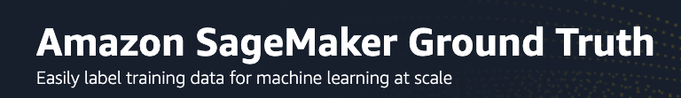

Servicios para escoger

Slide 17
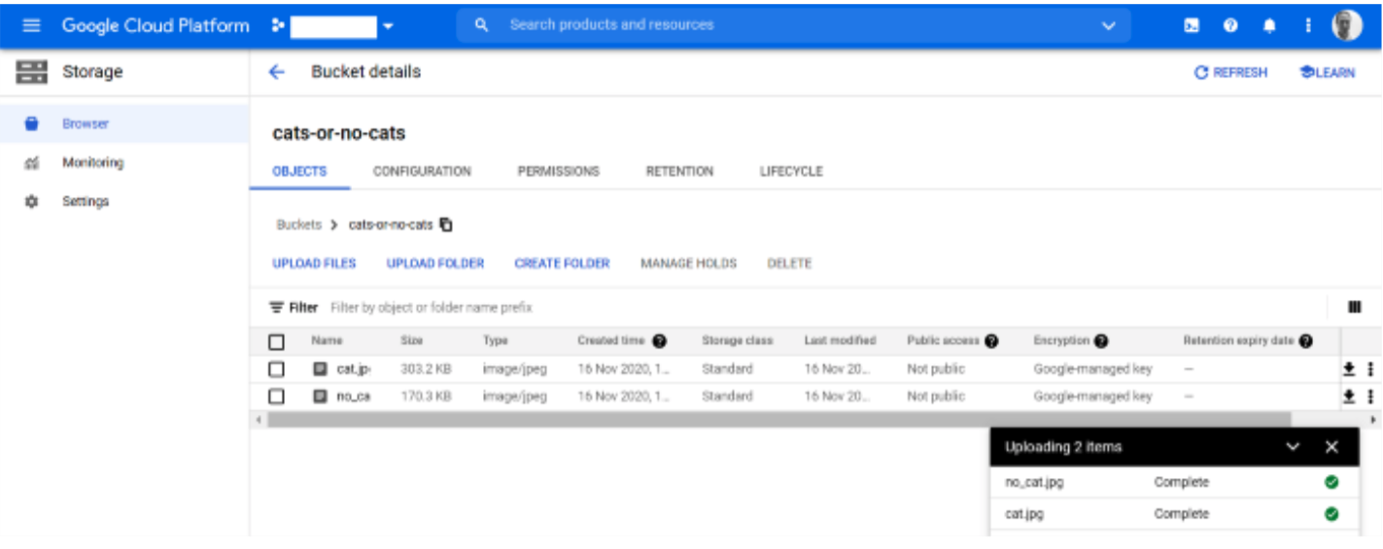
Cómo se hace en Gcloud

Slide 18
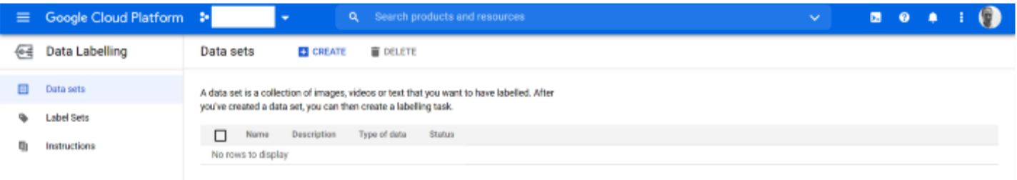

Slide 19
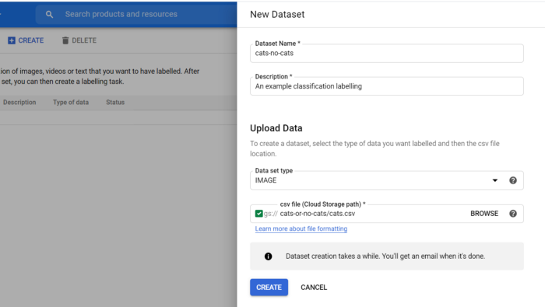

Slide 20
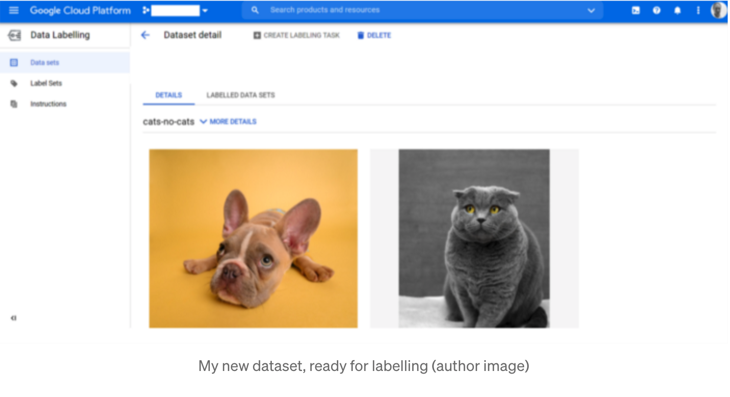

Slide 21
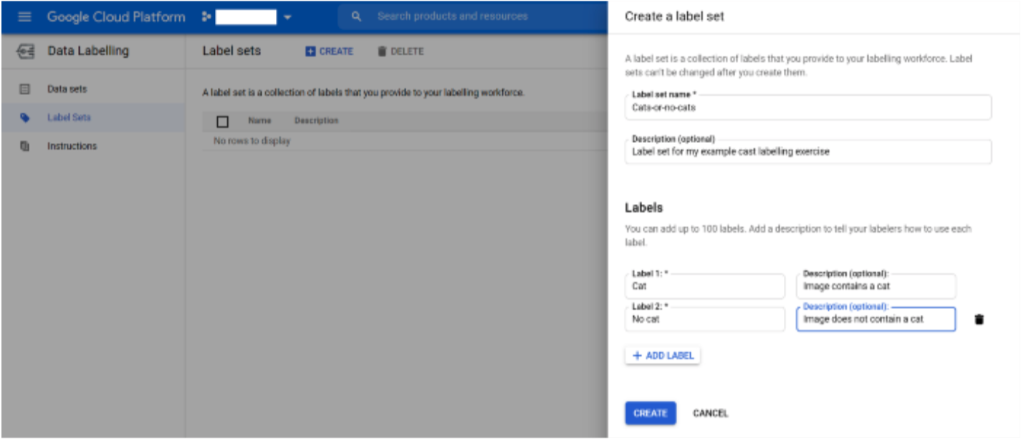

Slide 22
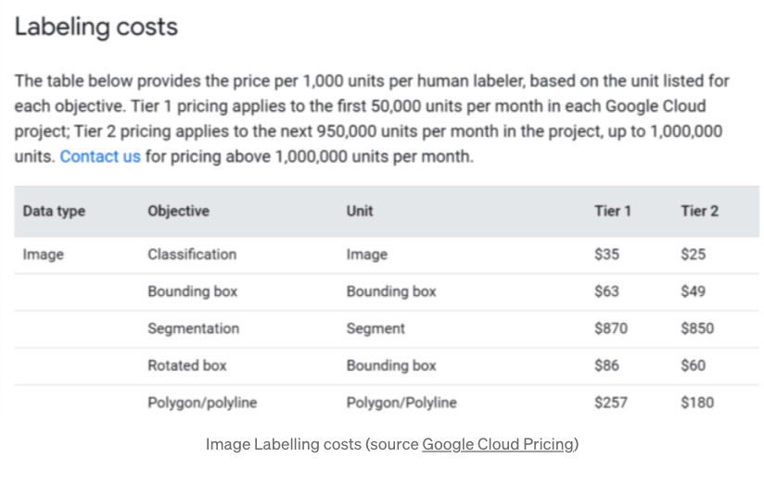

Slide 23
Data Augmentation
El arte de sacarte Data del C**o, pero! Bien hecho
Notes:
https://research.aimultiple.com/data-augmentation/
https://towardsdatascience.com/complete-guide-to-data-augmentation-for-computer-vision-1abe4063ad07

Slide 24
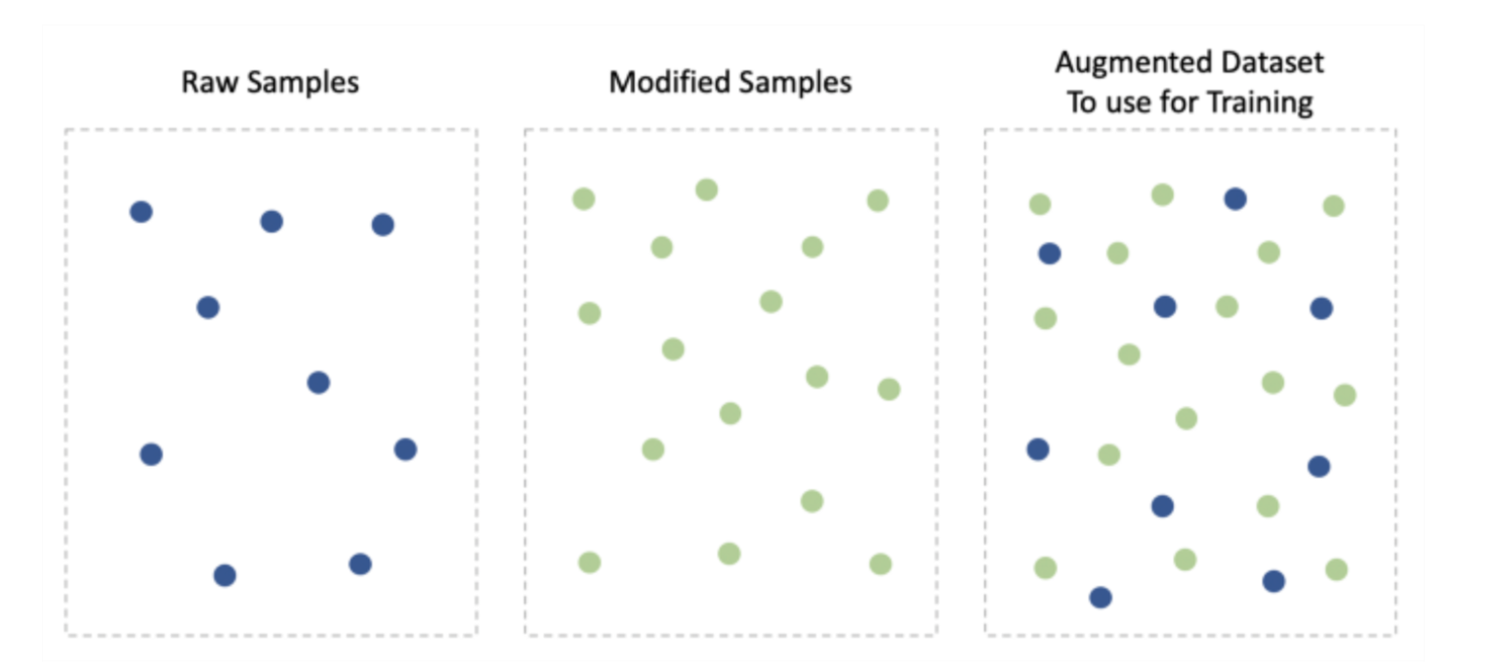

Qué es?
Creating new and representative
data.
More data = better model =

Slide 25
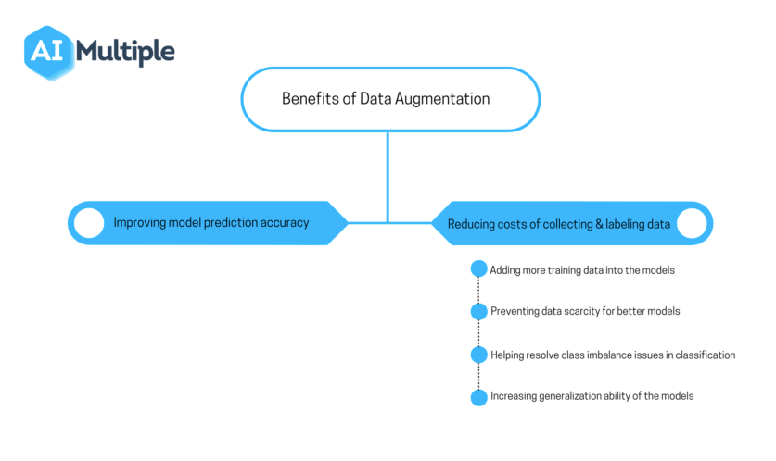
Qué es?

Slide 26
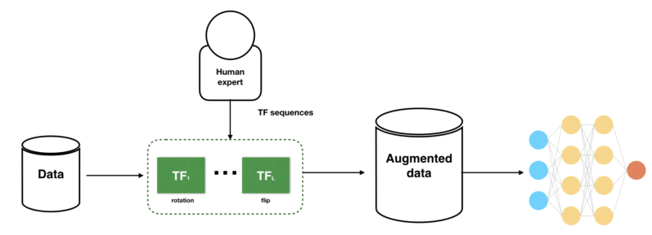

Slide 27
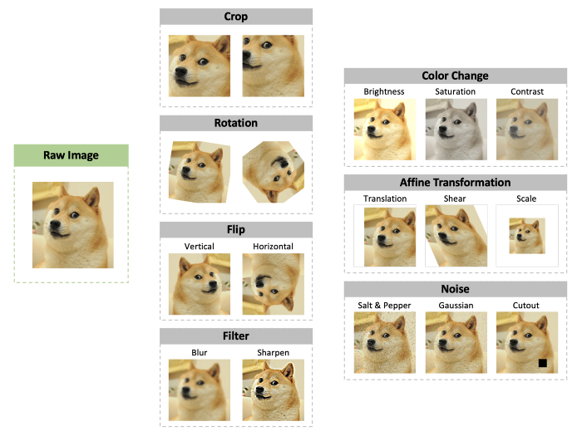
Notes:
padding
random rotating
re-scaling,
vertical and horizontal flipping
translation ( image is moved along X, Y direction)
cropping
zooming
darkening & brightening/color modification
grayscaling
changing contrast
adding noise
random erasing

Slide 28
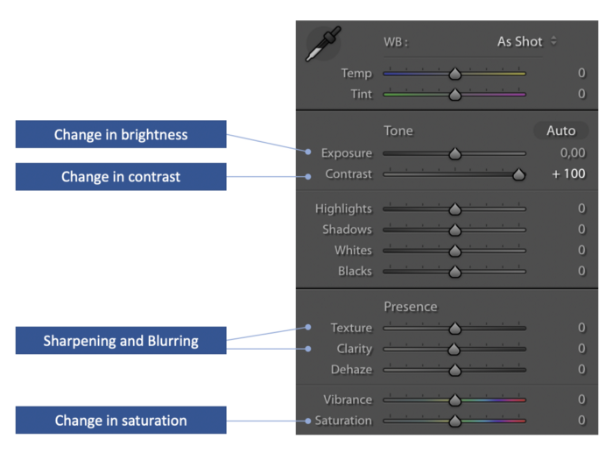

Slide 29
Modelos que nos sirven para Data Augmentation
Entrenamiento adversario / aprendizaje automático adversario: genera ejemplos adversarios que interrumpen un modelo de aprendizaje automático y los inyecta en el conjunto de datos para entrenar.
Redes generativas adversarias (GAN): los algoritmos GAN pueden aprender patrones de conjuntos de datos de entrada y crear automáticamente nuevos ejemplos que se asemejan a los datos de entrenamiento.
Transferencia de estilo neuronal: los modelos de transferencia de estilo neuronal pueden combinar imagen de contenido e imagen de estilo y separar el estilo del contenido.
Aprendizaje por refuerzo: Los modelos de aprendizaje por refuerzo capacitan a los agentes de software para alcanzar sus objetivos y tomar decisiones en un entorno virtual.

Slide 30

¿Funciona para mis datos de NLP?

Slide 31
Easy Data Augmentation (EDA) operations: synonym replacement, word insertion, word swap and word deletion
Back translation
Contextualized word embeddings

Slide 32
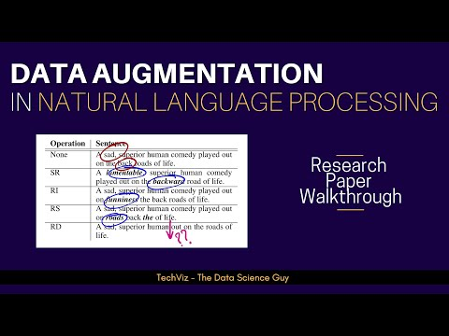
Notes:
https://towardsdatascience.com/eda-easy-data-augmentation-techniques-for-boosting-performance-on-text-classification-tasks-3e61a56d1332

Slide 33
Beneficios
Mejora de la precisión de la predicción del modelo
Agrega más datos de entrenamiento a los modelos
Prevenir la escasez de datos para mejores modelos
Reducir el sobreajuste de datos (es decir, un error en las estadísticas, significa que una función se corresponde demasiado estrechamente con un conjunto limitado de puntos de datos) y crear variabilidad en los datos
Aumento de la capacidad de generalización de los modelos
Ayuda a resolver problemas de desequilibrio de clases en la clasificación
Reducir los costos de recopilación y etiquetado de datos
Notes:
Desventajas:
Outliers may be missing
Entre más hagas, m´ças dificil se vuelve,
Te confias en que los datos que tienes tanto son suficientes como que si sirven
Si los datos en los que te absas estásn sesgados, de seguro tmbn tu augmentation
Output control is necessary

Slide 34

Datos sinteticos
Notes:
https://research.aimultiple.com/synthetic-data/

Slide 35
Totalmente sintético: estos datos no contienen ningún dato original. Esto significa que la reidentificación de una sola unidad es casi imposible y todas las variables todavía están completamente disponibles.
Parcialmente sintético: solo los datos sensibles se reemplazan por datos sintéticos. Esto requiere una fuerte dependencia del modelo de imputación. Esto conduce a una menor dependencia del modelo, pero significa que es posible cierta divulgación debido a los valores reales que permanecen dentro del conjunto de datos.

Slide 36
Su importancia recae en que se pueden generar para satisfacer necesidades o condiciones específicas que no están disponibles en los datos (reales) existentes
Cuándo los requisitos de privacidad limitan la disponibilidad de datos o cómo se pueden usar
Se necesitan datos para probar un producto que se lanzará, sin embargo, dichos datos no existen o no están disponibles para los probadores.
Los datos de entrenamiento son necesarios para los algoritmos de aprendizaje automático. Sin embargo, especialmente en el caso de los vehículos autónomos, es caro generar estos datos en la vida real.

Slide 37
Cualquier modelo sintético que se derive de los datos sólo puede replicar propiedades específicas de los datos, lo que significa que, en última instancia, solo podrán simular tendencias generales.

Slide 38
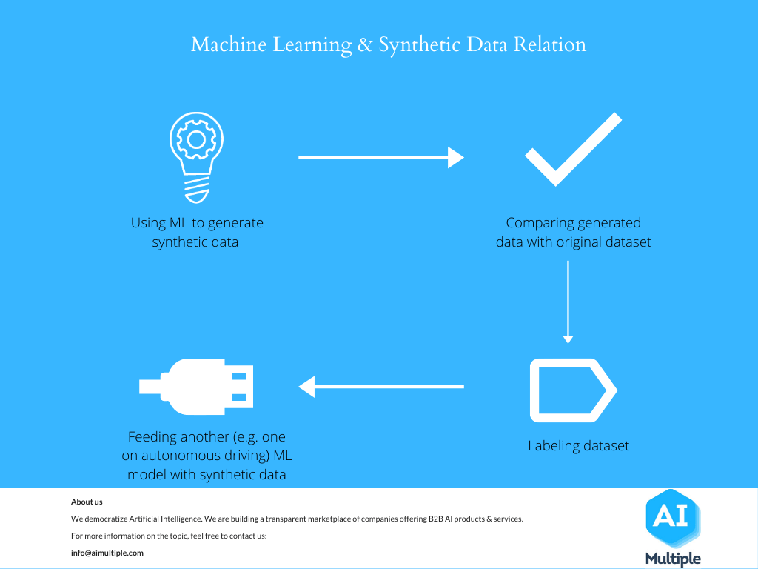

Slide 39
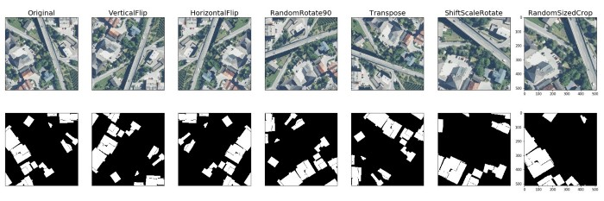
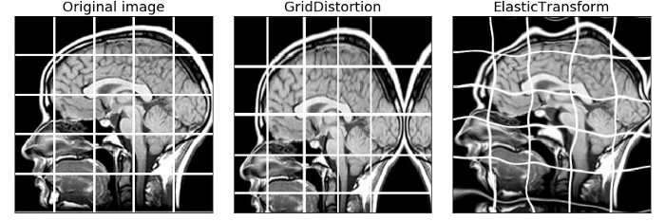
Pasos para hacer Data Augmentation
Experiencia en el campo.

Slide 40
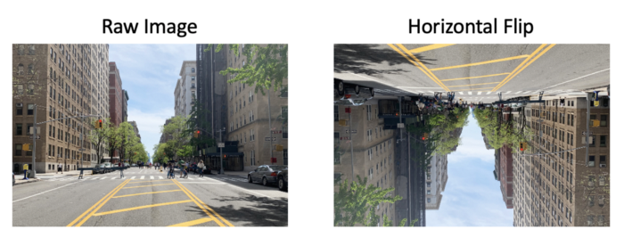
Business Need.

Slide 41
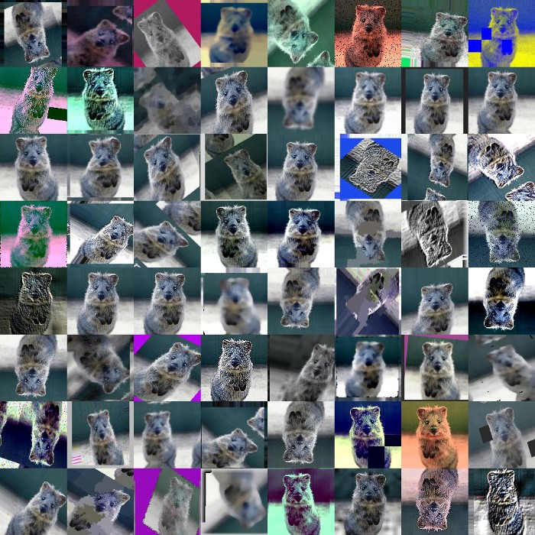
Sentido Común
Si un humano no puede reconocer la imagen, por qué esperaríamos que un modelo sí
Notes:
https://towardsdatascience.com/complete-guide-to-data-augmentation-for-computer-vision-1abe4063ad07

Slide 42

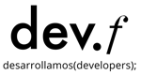
Break

Slide 43
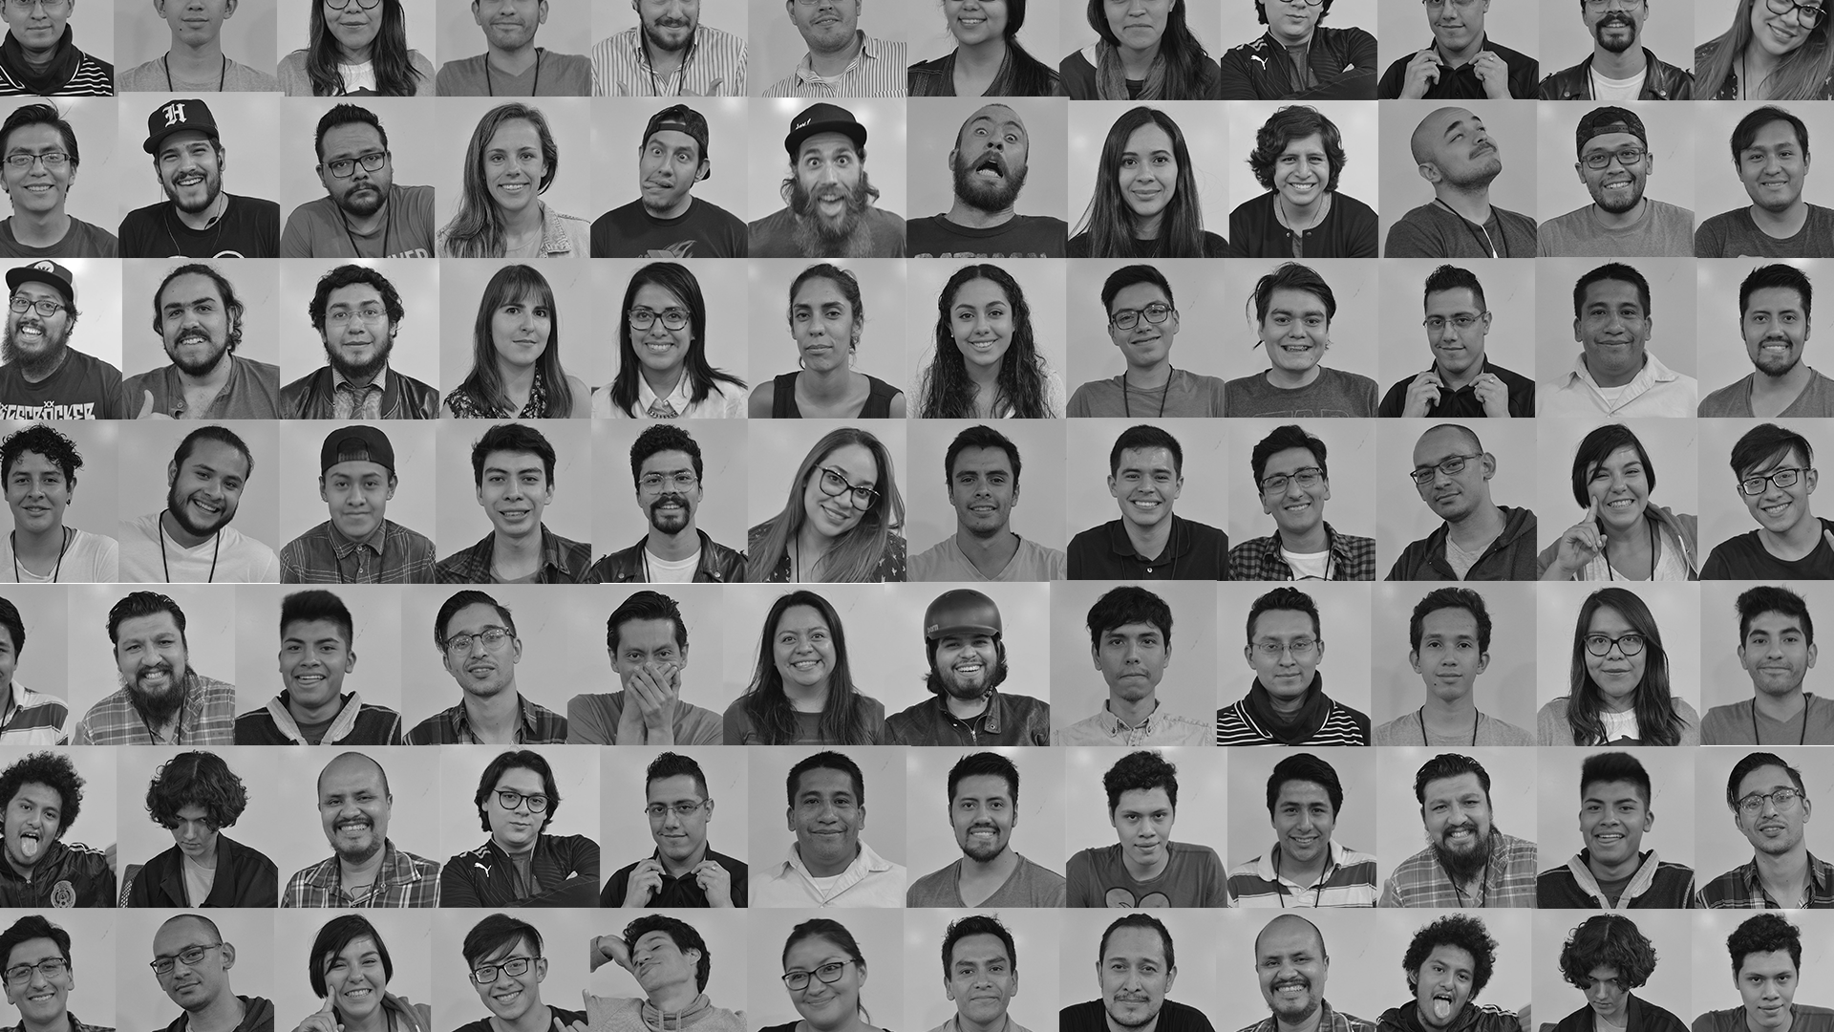
Crowd-coding:
Data Augmentation
DA on NLP
DA with TF

Slide 44
Challenge:
Clasificación de Gatos y Perros con DA
https://towardsdatascience.com/beating-the-state-of-the-art-from-2013-with-5-of-data-without-using-transfer-learning-301faf624fb6
https://github.com/radekosmulski/training_a_CNN_with_little_data

Slide 45
Q & A

